Slide 1

㈜티에스솔루션 기술 소개서 및 프로젝트 개발 요구사항

Slide 2
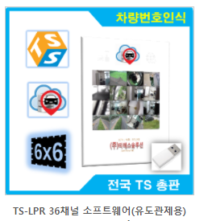
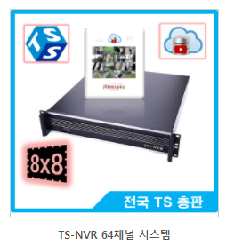
(주)티에스솔루션
[㈜티에스솔루션]은 NVR(Network Video Recorder) 소프트웨어 개발을 통하여 NVR 제품을 개발, 제조 및 판매하는 회사입니다.
국내의 각종 금융권, 아파트, 카지노, 공항, 군사시설, 지하철, 경찰서, 파출소, 주차장, 보석상, 백화점, 편의점, 고속도로 휴게소 등의 보안 감시용으로 널리 사용
NVR을 매개로 한 보안 솔루션 시장에도 진출

Slide 3
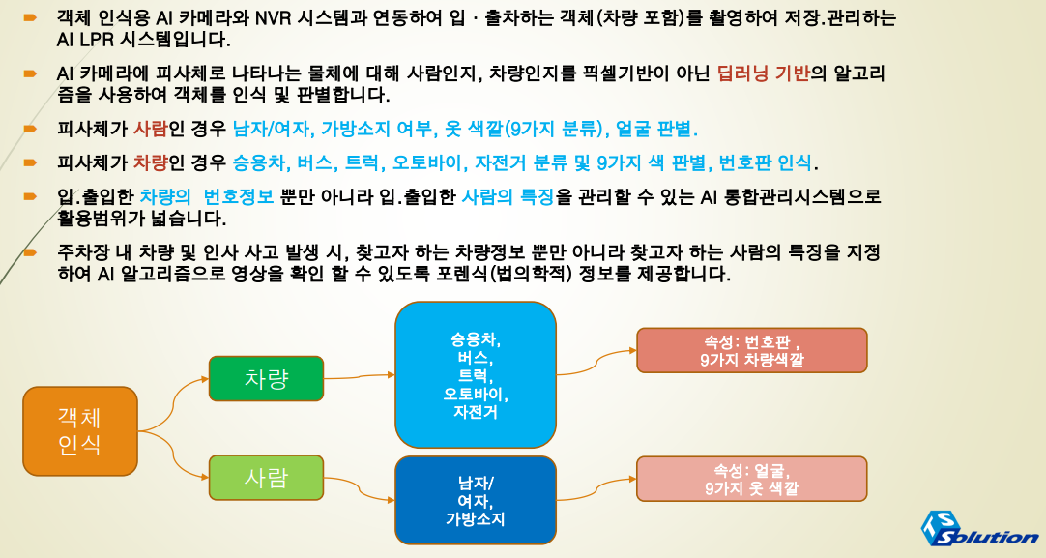
AI 카메라를 사용한 지능형 시스템

Slide 4
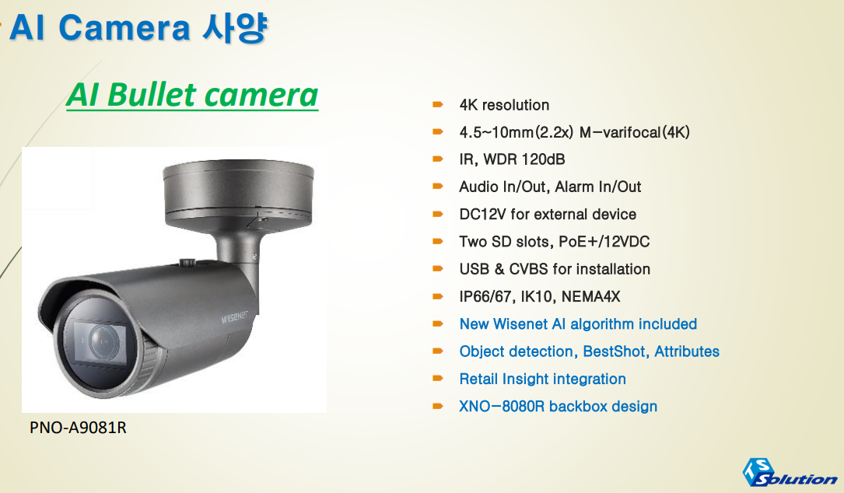
AI 카메라를 사용한 지능형 시스템

Slide 5
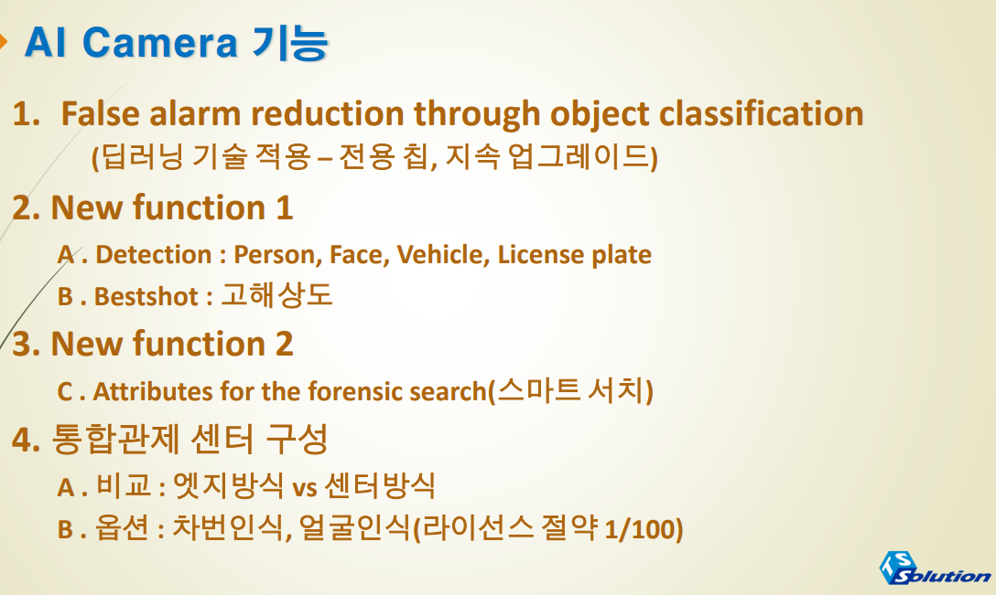
AI 카메라를 사용한 지능형 시스템

Slide 6
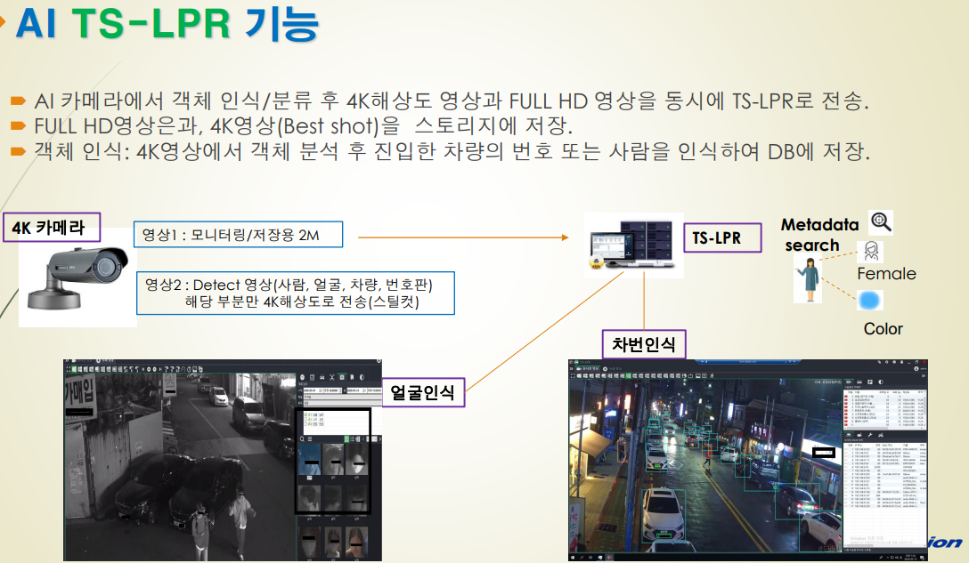
AI 카메라를 사용한 지능형 시스템

Slide 7
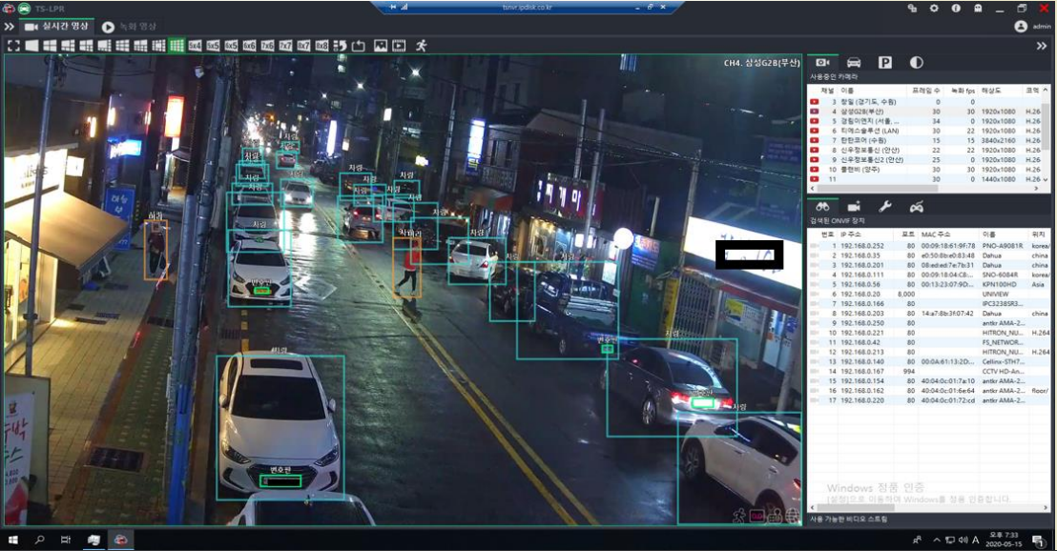
AI 카메라를 사용한 지능형 시스템

Slide 8
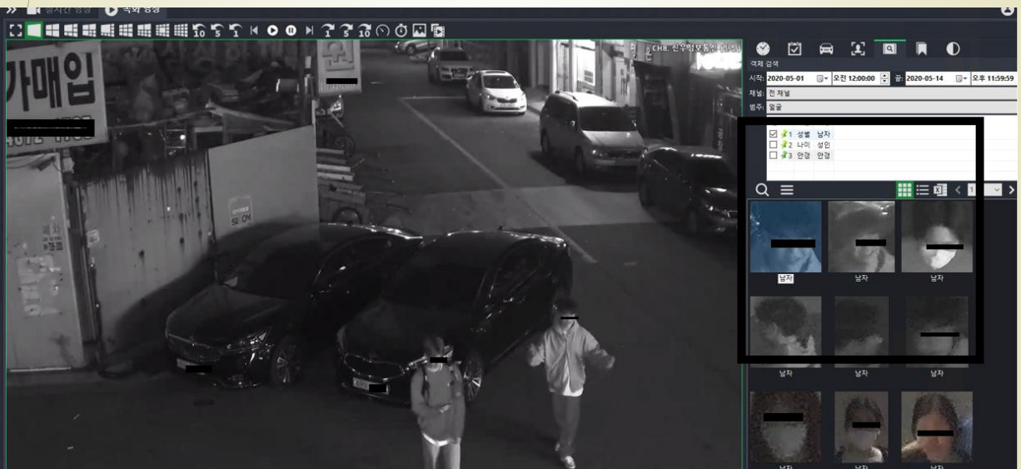
AI 카메라를 사용한 지능형 시스템

Slide 9
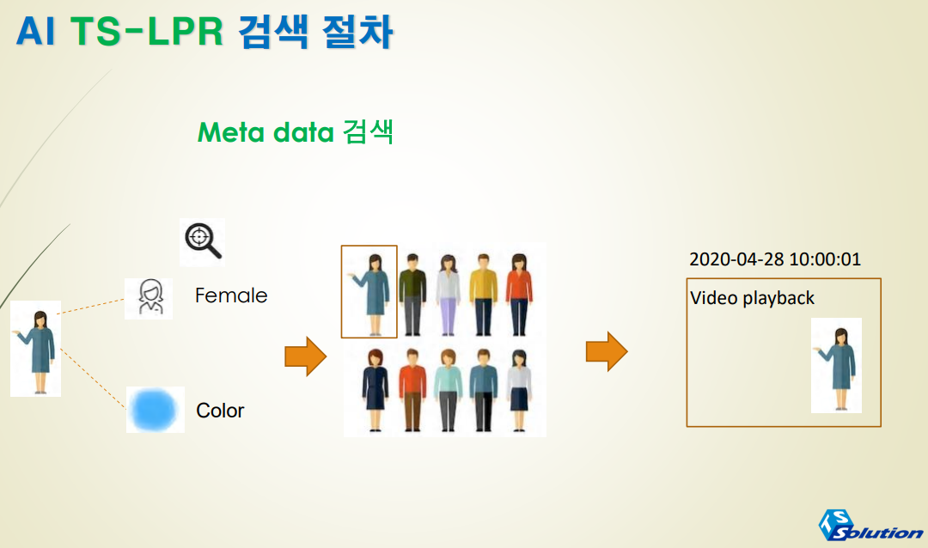
AI 카메라를 사용한 지능형 시스템

Slide 10
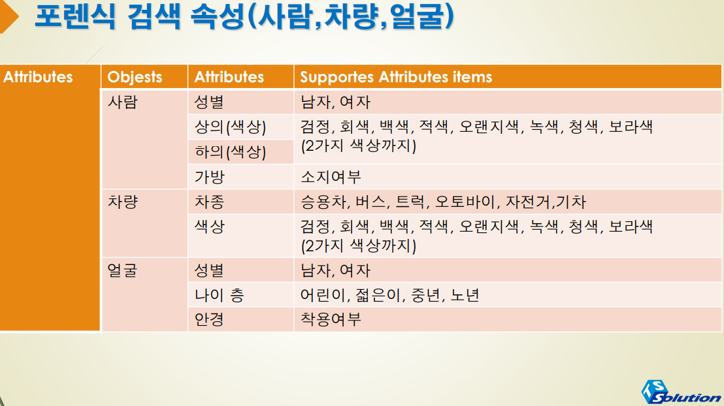
AI 카메라를 사용한 지능형 시스템

Slide 11
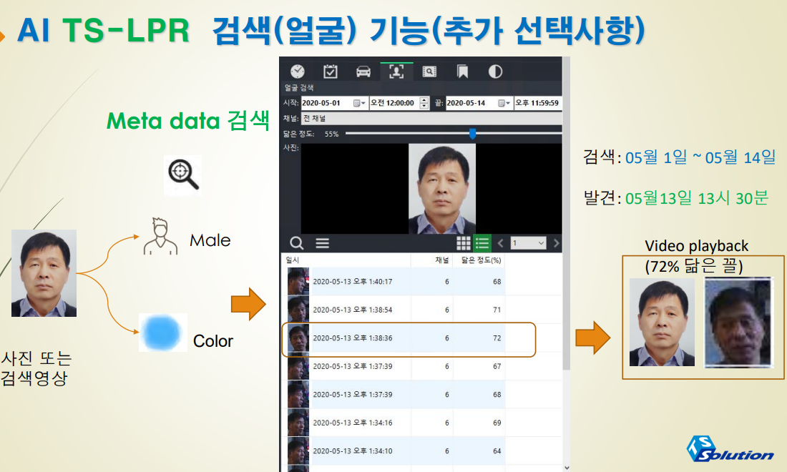
AI 카메라를 사용한 지능형 시스템

Slide 12
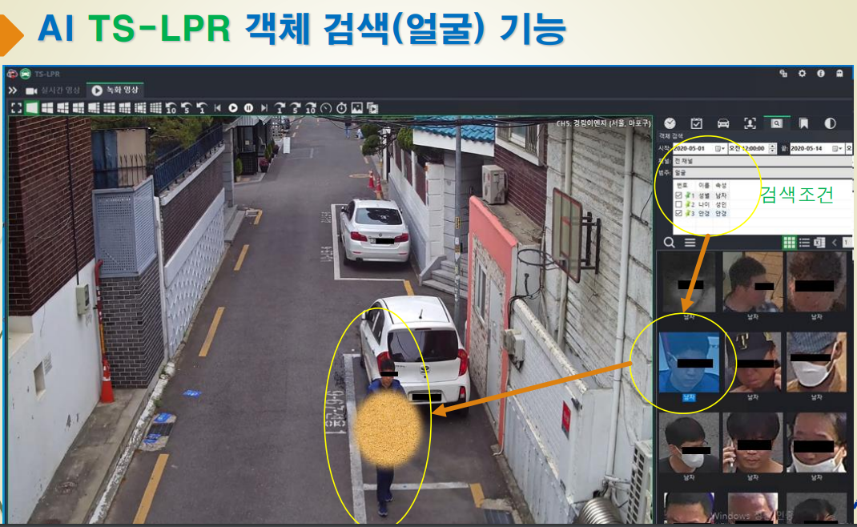
AI 카메라를 사용한 지능형 시스템

Slide 13
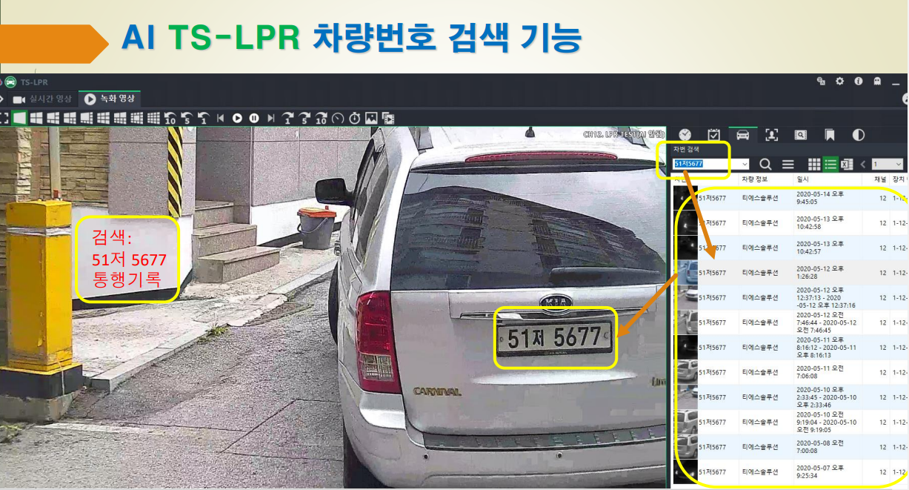
AI 카메라를 사용한 지능형 시스템

Slide 14
TSNVR 시연

Slide 15
산학연계프로젝트 참여 이유
원천기술 자체개발 및 고도화의 필요성
현재 원천기술을 보유하고 있지 못함
객체인식기술 → 한화솔루션의 AI카메라에 의존
번호판 인식기술 → 해외 라이선스를 통한 고비용구조
기술의 외주화로 인한 고비용 저수익 구조의 문제 발생
원천기술 자체개발을 통한 기술력 확보 및 경쟁력 강화
일반 CCTV에 에지컴퓨팅 기술을 활용한 제품 자체개발 필요
정밀한 객체인식기술을 통해 경쟁력 확보
다양한 객체 인식 기술을 통한 사업 확장
딥러닝을 통한 객체 인식 기술은 다양한 사업 분야로 확장 가능
국방안보분야 (경계, 감시 등)
보안분야 (방범, 건물 내 보안 구역 통제 등)
생활안전분야 (교통, 방범, 무단쓰레기 투기 등 범법행위 감지 등)
참여 목적
딥러닝 컴퓨터비전(opencv, yolo, yolact, tensorflow) 기반 객체 인식 시스템 개발 가능성 타진

Slide 16
객체인식 시스템 개발 요구사항
주제
AI를 활용한 전동킥보드 헬멧 미착용 감지 시스템
필요성
PM(Personal Mobility)의 증가로 인한 안전 사고 증가 및 관련 법규의 강화
PM사고의 40%, 사망원인의 80%가 두부 손상이 원인
2020.05. 원동기장치자전거에서 개인형 이동장치로 규정
2020.12. 전동킥보드 안전규제 강화
원동기 면허 필요, 2인 이상 탑승 시 처벌, 안전모 착용 의무화
2021.05. 안전모 미착용 범칙금 부과
전동킥보드 관련 헬멧 착용 등 현행 법규 시행으로 인해 기존 PM렌탈사업자의 비즈니스모델에 변화가 요구됨
개발목표
PM 렌탈 과정에서 소비자의 헬멧 착용 여부를 감지하여 렌탈을 진행토록 하는 사용자앱 및 관련 정보를 저장하는 웹DB시스템

Slide 17
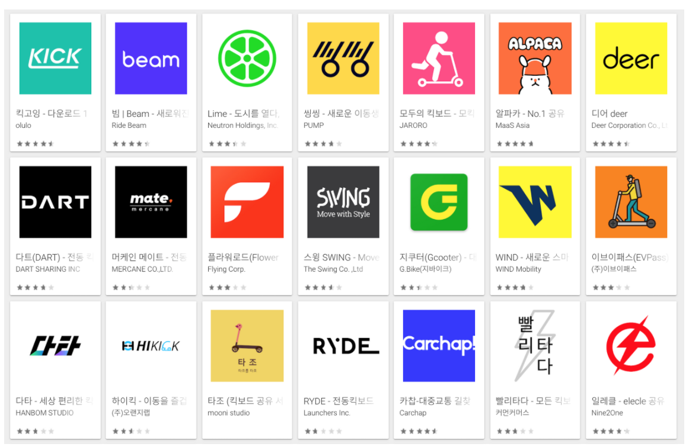
객체인식 시스템 개발 요구사항

Slide 18
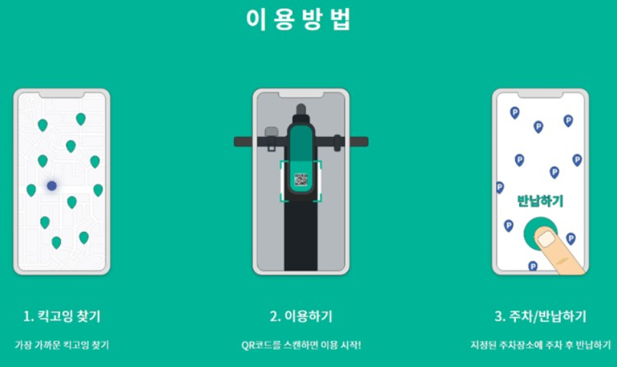
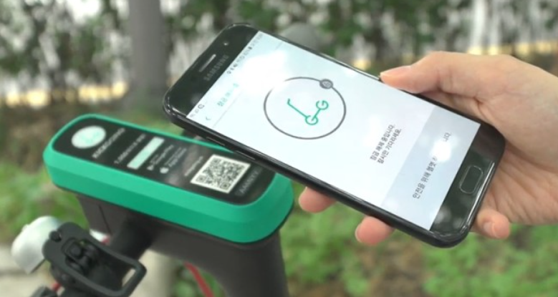
객체인식 시스템 개발 요구사항

Slide 19
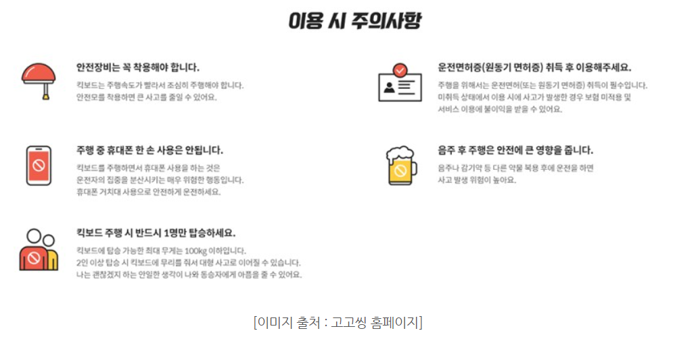
객체인식 시스템 개발 요구사항

Slide 20
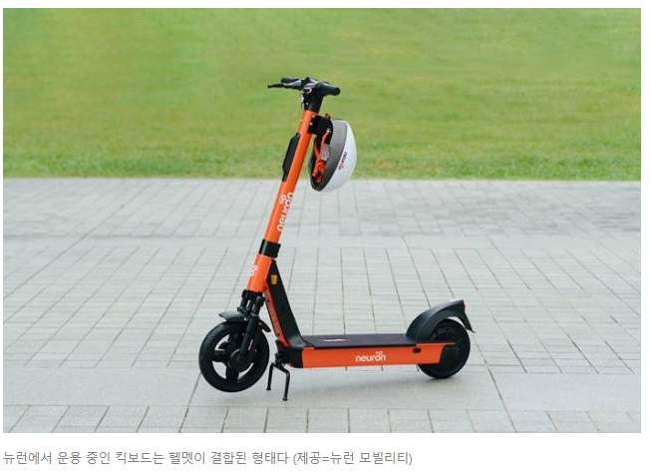
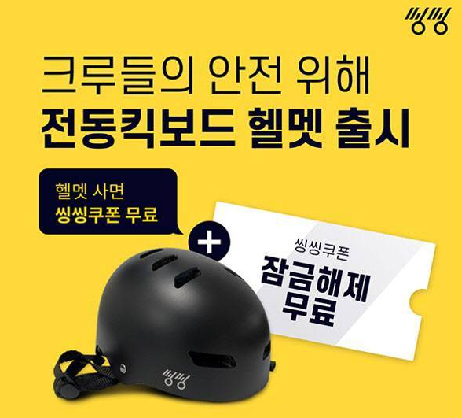
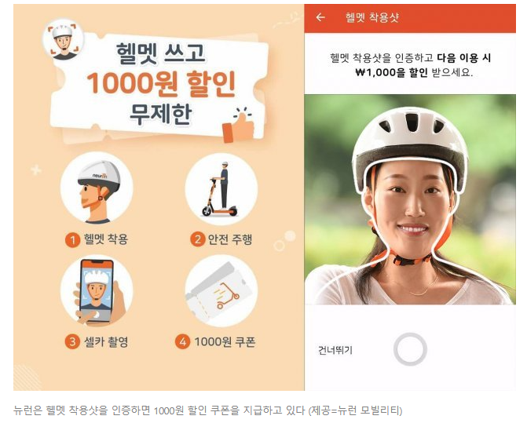
객체인식 시스템 개발 요구사항
현행
원동기 면허나 1,2종 운전면허 등록 필수
무면허 운전: 30만원 범칙금
음주 운전: 차량 음주운전 처벌 수준과 동일
개선사항
렌탈 전에 운전면허 등록을 필수 조건으로 하듯
렌탈 과정에서 헬멧착용여부를 감지하는 기능 추가

Slide 21
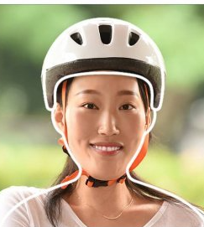
객체인식 시스템 개발 요구사항

Slide 22
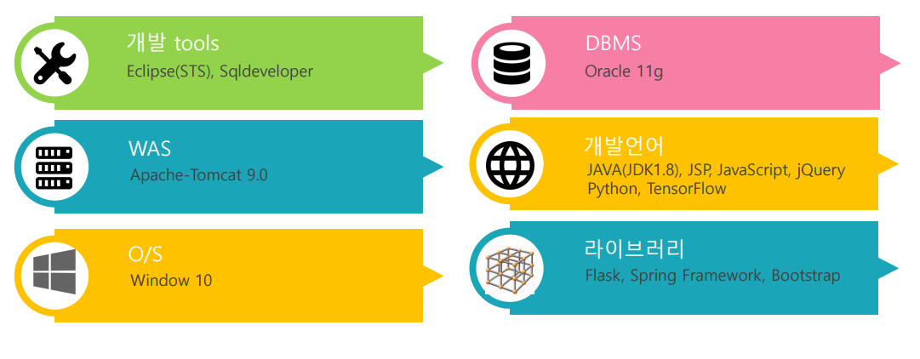


객체인식 시스템 개발 요구사항
시스템 개발 환경
Android Studio
OpenCV-python, YOLOv5, Yolact

Slide 23
객체인식 시스템 개발 요구사항
주요 개발 기능
헬멧착용 탐지 기능 (미니 프로젝트)
Google Teachable Machine 활용
Yolov5 (opencv와 tensorflow)
PM 렌탈 데모 앱 개발 (
헬멧착용 탐지 tensorflowlite 모델 탑재
회원 로그인 기능
렌탈여부 등 로그기록 웹 DB 연동
웹DB api 연동
회원 정보
렌탈 정보

Slide 24
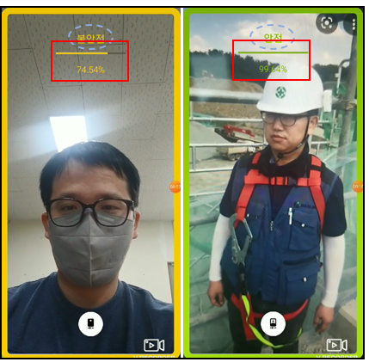
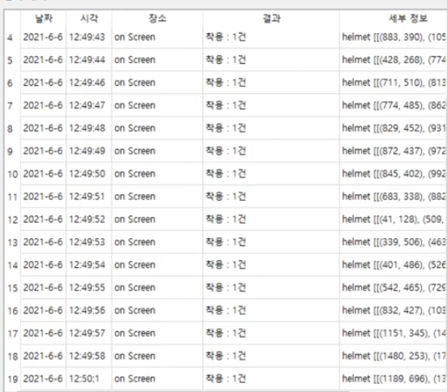
객체인식 시스템 개발 요구사항
개발 예상 화면
안드로이드 앱과 웹DB연동 페이지로 구성

